Slide 1

Ing. Andres Baquero Ph.D.
Vicerrectoría de Investigaciones

Slide 2







Sistema de Ciencia, Tecnología e Innovación (CTeI)
  División de Investigación Científica (Bogotá)
1
2
  División Científica y de Innovación (CNG)
  COMITÉ
  CENTRAL DE
  INVESTIGACIONES
  División de Comunicación Científica, Académica y Cultural
  División de Desarrollo Tecnológico e Innovación
3
4
Sistema de Ciencia, Tecnología e Innovación
Acuerdo 05 de 2020
  VICERRECTORÍA DE
  INVESTIGACIONES
Reglamento de Propiedad Intelectual
Acuerdo 12 de 2013
  Centros de investigación
5
6
  Grupos de investigación
Plan de Desarrollo Institucional 2020-2030
Plan Rectoral 2023-2027

Slide 3
Programas CTeI
  1
Investigación científica
  4
Editorial académica, científica y cultural
  2
Formación para
la investigación
  5
Redes y
relacionamiento externo
  3
Innovación y
desarrollo tecnológico

Slide 4
Presupuesto Asignado a Investigación

Slide 5
Convocatorias internas
Proyectos de
iniciación científica
Proyectos de investigación científica
Proyectos
de alto impacto
Convocatorias
especiales
Proyectos de innovación emprendimiento
Estudiantes vinculados a semilleros
Profesores investigadores
Fortalecimiento programas
posgrado
Convenios
con otras instituciones
Profesores, estudiantes
y egresados
Dos convocatorias
en cada año
Proyectos de
20 / 40 / 60 / 80
puntos
200 puntos
Paz y pos acuerdo SUE
Innovación
Generación Ruta
de transferencia
Emprendimiento
Proyecto de emprendimiento
de base tecnológica

Slide 6
Calendario

Slide 7
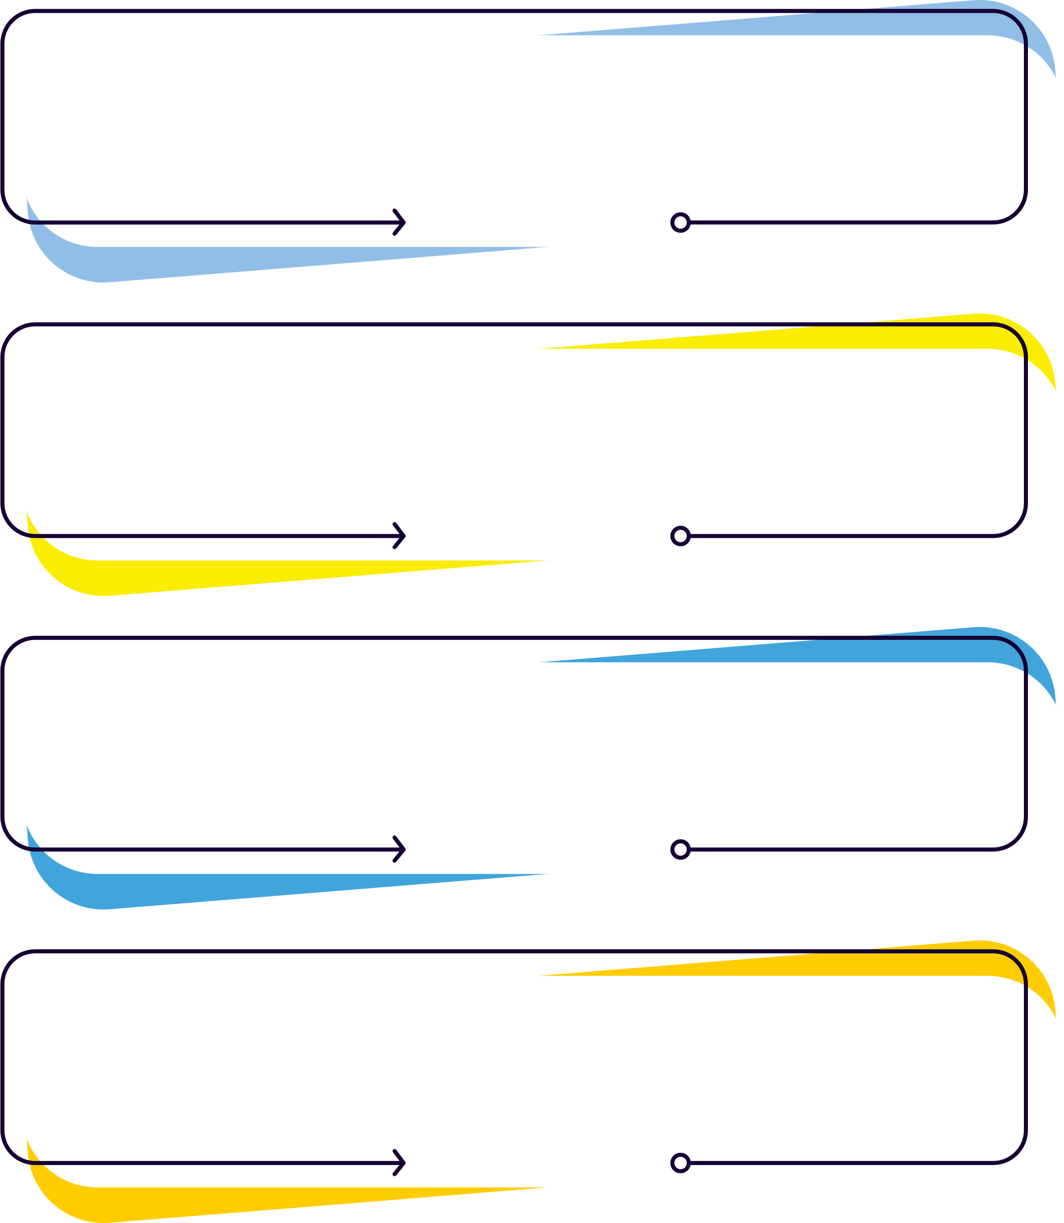
Formación para la investigación, la innovación y el emprendimiento
Semilleros de investigación
PIC
Auxiliares de investigación
Jóvenes investigadores
Asistentes graduados

Slide 8
Grupos de Investigación - Clasificación MinCiencias
69 grupos • 12 centros de investigación
Ingeniería y tecnología
17 grupos
Ciencias médicas y
de la salud
19 grupos
Ciencias sociales
15 grupos
Ciencias naturales
15 grupos
Ciencias agrícolas
3 grupos
26,5%
25%
26,5%
19%
3%

Slide 9
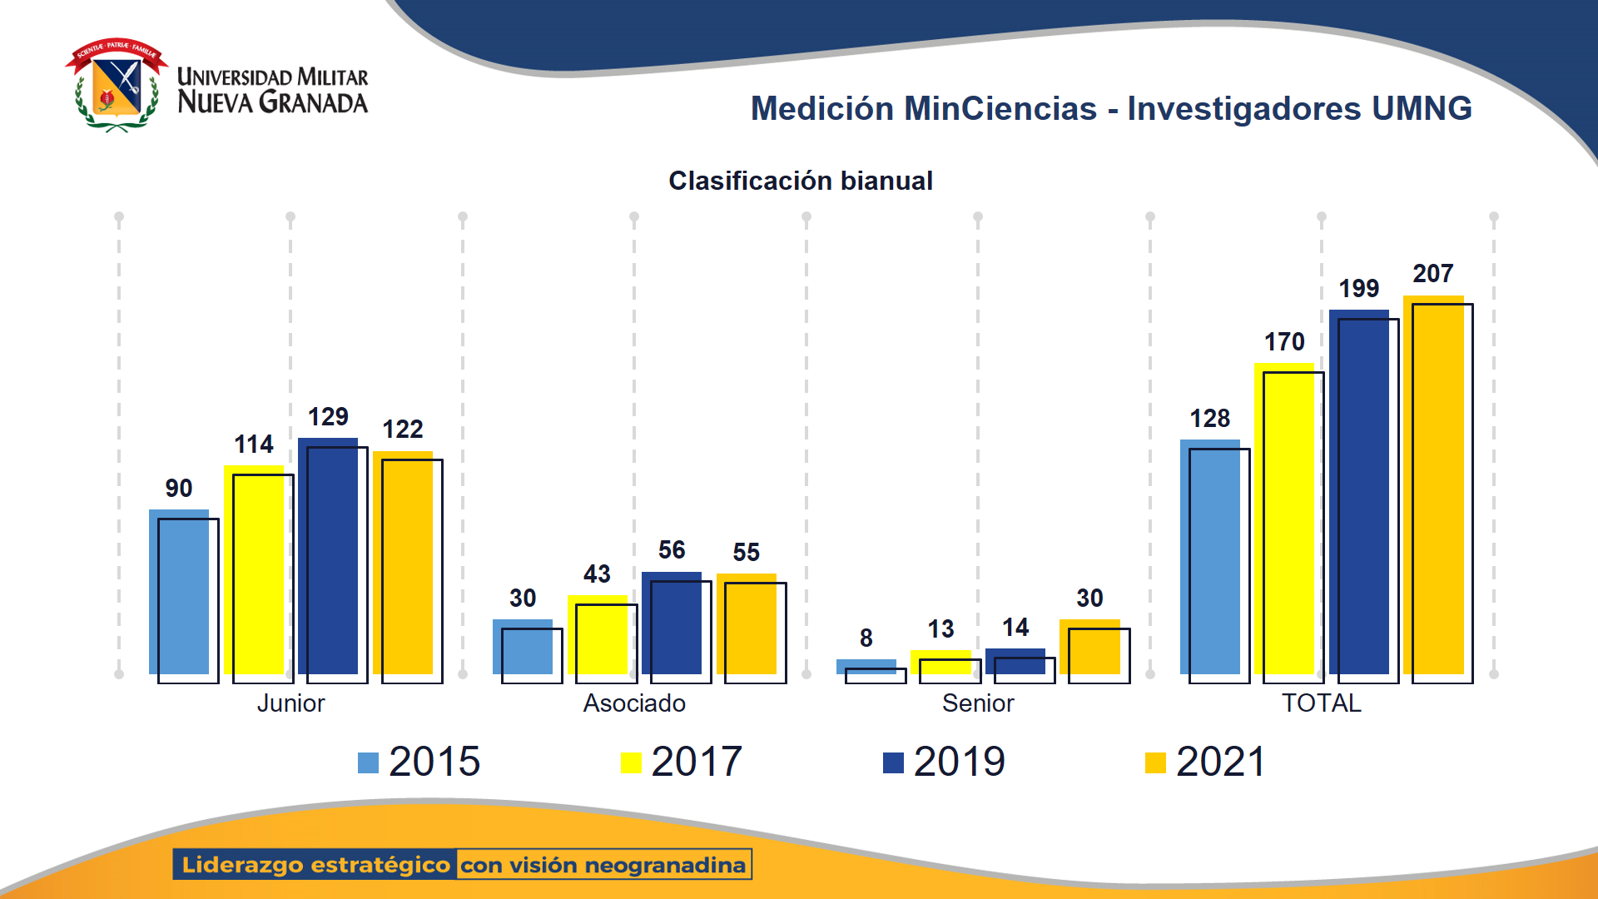
Medición MinCiencias - Investigadores UMNG

Slide 10
Producción tecnológica
38
marcas
18
modelos de
utilidad
34
patentes de
invención
47
patentes
vigentes
62
software
45
nacionales
2
internacionales

Slide 11


